Slide 1

Analyse de l'examen pour le site web ATYPIKHOUSE
Réaliser par : BERCHECH Salma & AMEDIOUNE Ali
2020-2021

Slide 2
Plan
1
Etude Préalable
Etude Conceptuelle
Réalisation
Conclusion
Introduction
2
3
4
5

Slide 3
Introduction
L'informatique représente une revolution innovate.
C'est un facteur de confort.
Avec l'évolution de l’informatique l’accès à l’informations sont
des principales preoccupations des internautes.
Les internautes ont besoin de nouvelles méthodologies de commercialisation.
Proposition : Site Web et Application mobile

Slide 4
Etude Préalable

Slide 5
Niche
« Une niche de marché est un marché très ciblé (un petit segment) correspondant à un produit ou à un service très spécialisé. »

Slide 6
Problématique
Déplacement inutile aux bureaux d'emploi ou dans les locales des sociétés
Perte de temps .
Annonces non répertoriés.
Recherche des annonces est pénible .

Slide 7

Objectifs
•Diffuser rapidement des annonces
•Assurer la sécurité et la confidentialité des informations
•Absence de déplacement
•Disponibilité 24 heures / 24 heures et 7 jours / 7 jours

Slide 8
Specification des besoins
Les besoins fonctionnels
Consulter les annonces
Modifier utilisateur
Contacter super administrateur
Commenter annonce
Gérer les messages
Visiteur
S’inscrire
Utilisateur
Gérer les annonces
Super administrateur
Gérer les annonces
Gérer les comptes

Slide 9





Les besoins non fonctionnels
Sécurité
Performance
Ergonomie
Convivialité
Disponibilité

Slide 10

Nos concurrence
Airbnb : (initialement Airbed and breakfast, « matelas gonflable et petit déjeuner » en français) est un service de plateforme communautaire payant de location de logements de particuliers, d'entreprises hôtelières (gîtes, chambres d'hote et d'hôtel), et d'investisseurs en immobiliers locatifs para-hôteliers (loueurs de meublé professionnels ou loueurs de meublé non professionnel) fondée en 2008 par les Américains Brian Chesky . Avec un chiffre de revenue de 3,4 milliards de dollars .

Slide 11

Nos concurrence
Booking : À travers la Plateforme, Booking.com fournit un service de réservation en ligne grâce auquel, entre autres, les fournisseurs d’hébergements, notamment les hôteliers, et d’autres prestataires (« Fournisseurs ») peuvent proposer leurs produits et services à la réservation, et grâce auquel les utilisateurs de la Plateforme peuvent effectuer des réservations.

Slide 12
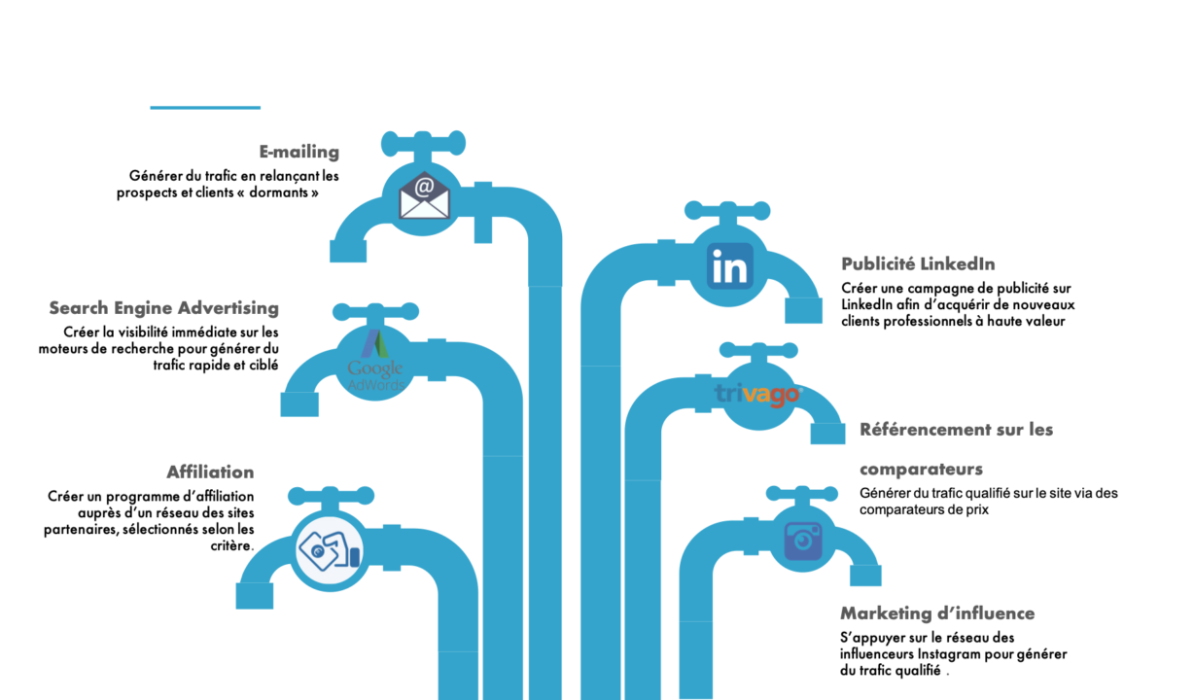
Comment cibler :

Slide 13
Comment se référencier (SEO) :
SEO (Search Engine Optimization) signifie en français : « Optimisation pour les moteurs de recherche ».
Ce terme défini l’ensemble des techniques mises en œuvre pour améliorer la position d’un site web sur les pages de résultats des moteurs de recherche ,On l’appelle aussi référencement naturel. L’objectif d’un expert en référencement naturel est d’améliorer la visibilité des sites web qu’il prend en charge en leur faisant gagner des places sur les moteurs de recherche (Google, mais aussi Yahoo !, Bing, etc.). Le but est de faire se rencontrer les internautes intéressés par des produits / services ou du contenu informatif.
On dit qu’un site est bien optimisé ou référencé s’il se trouve dans les premières position d’un moteur de recherche sur les requêtes souhaitées.

Slide 14
Référencement :
https://29dollarseo.com/ pour un tarif 29 dollars / mois
https://www.absolute-referencement.com/ pour un tarif de sur mesure pour Grands Compte & Institutionnels dès 40 € / mois

Slide 15
HEBERGEMENT et domaine :
https://www.lws.fr/landing3.php meilleur site d’hebergement qui corespent a nos besoin
https://www.ionos.fr/domaine/ Pour acheter le nom de votre domaine

Slide 16


Solution Proposée
Site Web permet de gérer la réservation et dépôt des annonces des habitats.
Deposer Annonce
Rechercher Annonce

Slide 17



Solution Proposée
Logo AtypikHouse été créé pour exprimer le style de vie naturel et la Habitat d'AtypikHouse.
le logo est inspiré de combaision entre du degré de couleur verte pour exprimer le naturel et la forme de la habitat.

Slide 18
Devis :
DESCRIPTION | QUANTITÉ | PRIX UNITAIRE |  |  | TOTAL
Analyse et Conception | 1 | 15 000.00 |  |  | 15 000.00
Création du Logo | 1 | 6000.00 |  |  | 6000.00
Création Application WEB | 1 | 40 000.00 |  |  | 40 000.00
Creation Application Mobile | 1 | 30 000.00 |  |  | 30 000.00
Création nom de domaine | 1 | 8000.00 |  |  | 8000.00
Hébergement sécurisé (pour une durée d’un an) | 1 | 2000.00 |  |  | 2000.00
 |  | SOUS-TOTAL |  |  | 101 000.00
 |  | TAUX D’IMPOSITION |  |  | 20.00%
 |  | TAXE TOTAL |  |  | 20 200.00
 |  | DEVIS TOTAL |  |  | 121 200.00€

Slide 19
Etude Conceptuelle

Slide 20
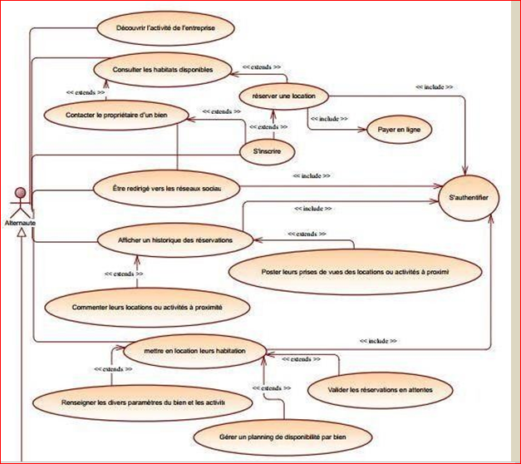
Diagramme de cas d’utilisation D'un Utilisateur

Slide 21
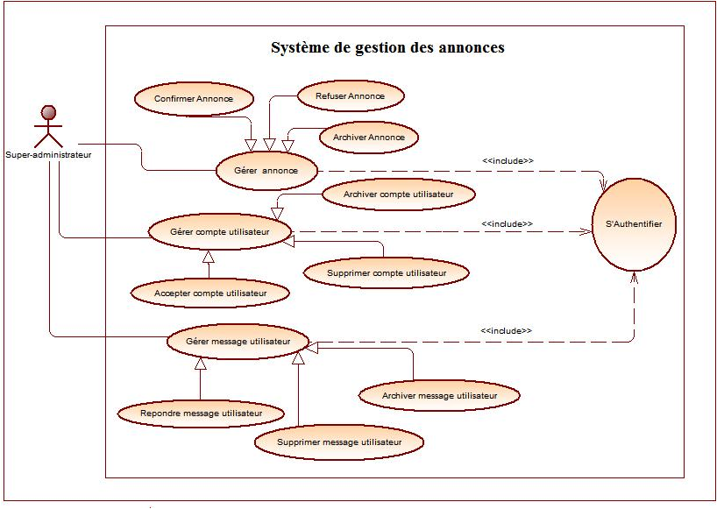
Diagramme de cas d’utilisation D'un Super administrateur

Slide 22
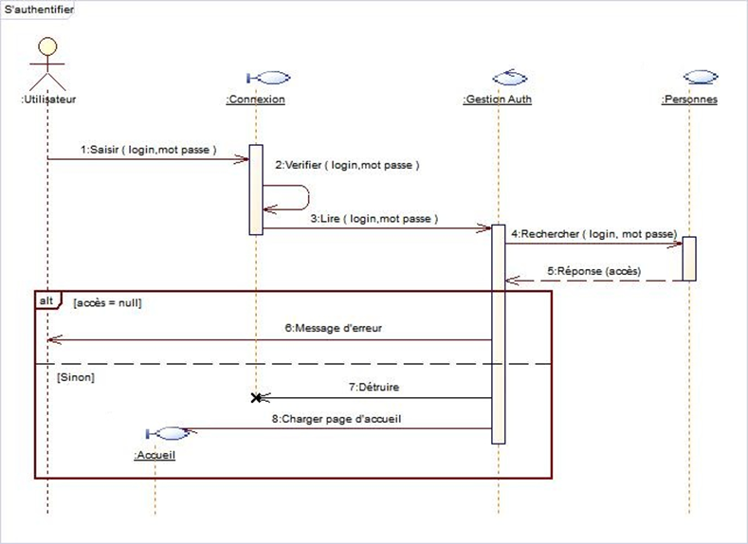
Diagramme de sequence

Slide 23








Réalisation
Environnement de travail
Outils de développement
Langages de développement

Slide 24
Perspectives :
Ajouter un module de notification ,d’ajout d’annonce, d’ajout d’utilisateur,
Permettre la recherche des annonces par zone géographique

Slide 25
Conclusion

Slide 26
Conclusion
Developer une application Web de gestion des annonces
Deposer des annonces des produits et des services de différentes catégories
Informer les visiteurs des annonces
Simplifier la tâche de l’administrateur
Assurer la sécurité et la fiabilité du site avec le certificat SSL

Slide 27


